Slide 1

Добро пожаловать в
Presentation Editor

Slide 2
Используйте онлайн-редактор на базе HTML5
Создавайте, редактируйте презентации и предоставляйте к ним доступ прямо на портале TeamLab
Используйте все богатство инструментов редактирования, совсем как в десктопном редакторе
Демонстрируйте свою красочную работу коллегам или деловым партнерам

Slide 3
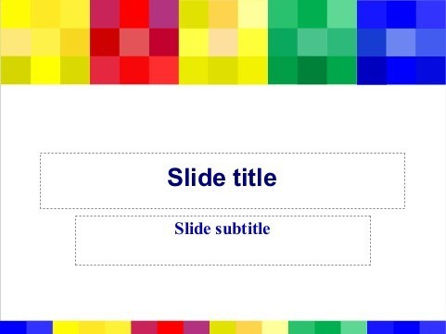

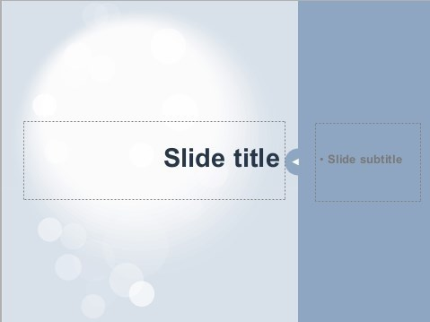



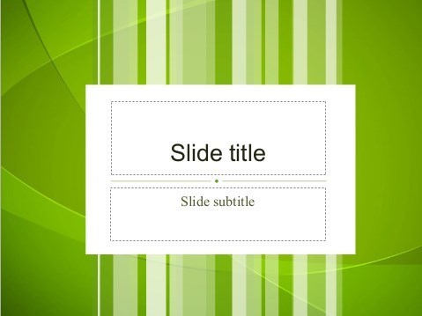
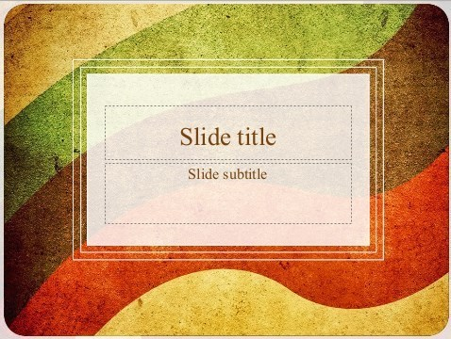



Выберите и настройте тему

Slide 4
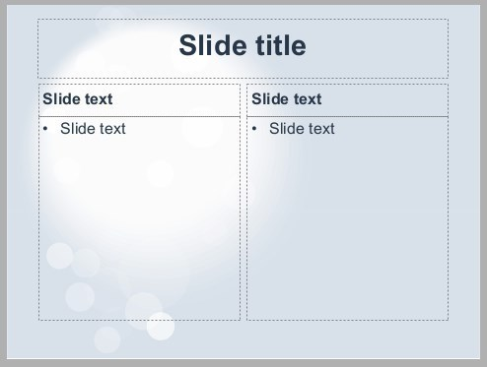
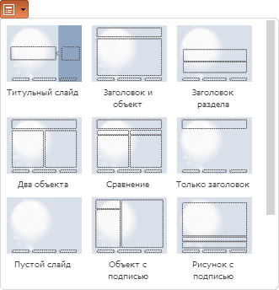
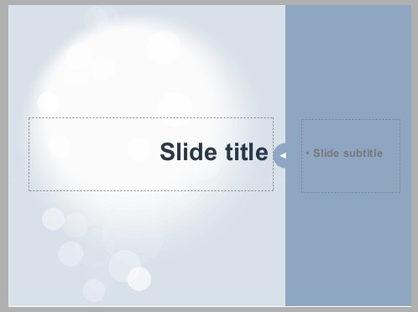
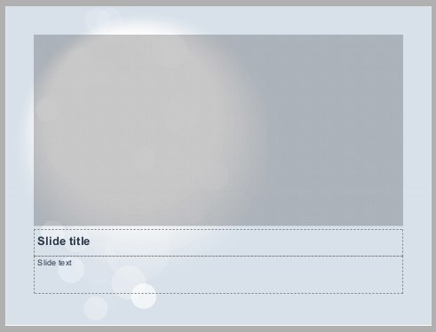
Примените нужный макет слайда

Slide 5

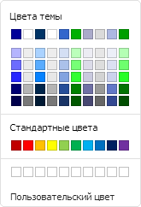
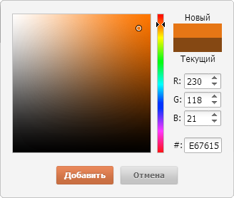
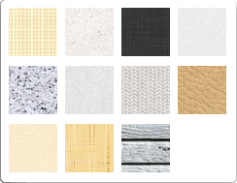
Используйте различные заливки
Выберите цвета на доступных палитрах
Задайте пользовательские цвета
Используйте текстуры как фон для слайда
Или выберите для этого любую картинку

Slide 6


Добавляйте и изменяйте автофигуры
Используйте для заливки фигур изображение или текстуру
Добейтесь нужного эффекта, выравнивая и упорядочивая фигуры

Slide 7

Используйте изображения
Проиллюстрируйте свои идеи и сделайте презентацию еще выразительнее

Slide 8
Форматируйте текст, как захотите
Возможности:
Преимущества:
Добавление маркированных и нумерованных списков
Выбор междустрочного интервала
Увеличение или уменьшение отступов
Выравнивание текста в текстовом блоке
Выбор типа, размера, цвета шрифта
Применение стилей оформления шрифта
Такой богатый выбор средств форматирования текста помогает четко излагать тезисы
Оформление текста подчеркивает ваши мысли
Форма выражения идей больше ничем не ограничена

Slide 9
Сохраните,
Распечатайте,
Предоставьте доступ,
Загрузите
свою
работу
Сохраните созданную презентацию на своем портале
Предоставьте к ней доступ для других пользователей портала или для сторонних пользователей
Чтобы совместно работать над презентацией, определите, кто может ее просматривать, а кто редактировать
Распечатайте презентацию или загрузите ее на жесткий диск как файл в формате .pptx или .pdf

Slide 10

Создайте свою презентацию с

